Slide 1
第4.2节 中心极限定理
一、问题的引入
二、基本定理
三、典型例题
四、小结

Slide 2

一、问题的引入
实例:
考察射击命中点与靶心距离的偏差.
这种偏差是大量微小的偶然因素造成的微小误差的总和, 这些因素包括: 瞄准误差、测量误差、子弹制造过程方面 (如外形、重量等) 的误差以及射击时武器的振动、气象因素(如风速、风向、能见度、温度等) 的作用, 所有这些不同因素所引起的微小误差是相互独立的, 并且它们中每一个对总和产生的影响不大.
某个随机变量是由大量相互独立且均匀小的随机变量相加而成的, 研究其概率分布情况.
问题:

Slide 3
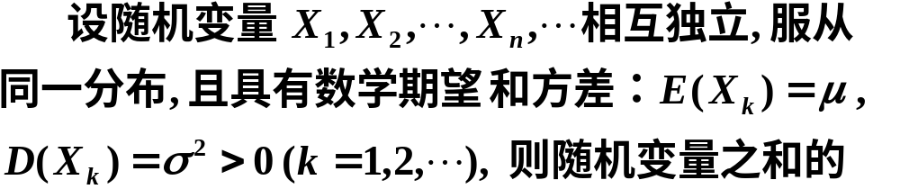
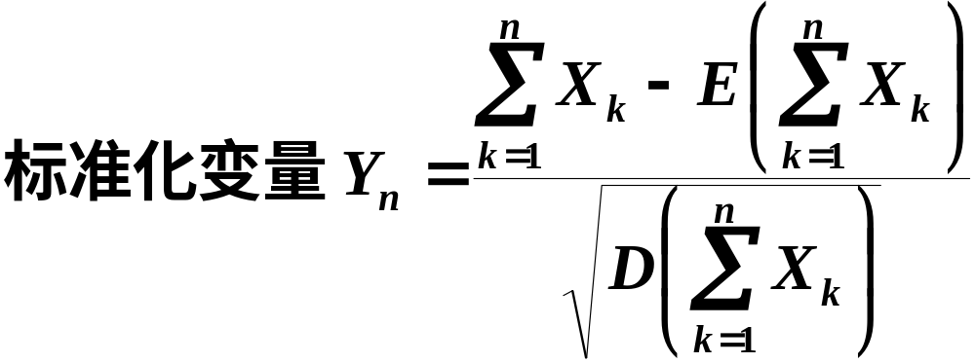
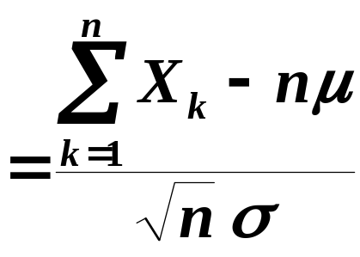
二、基本定理
定理4.6（林德贝格-列维中心极限定理）

Slide 4
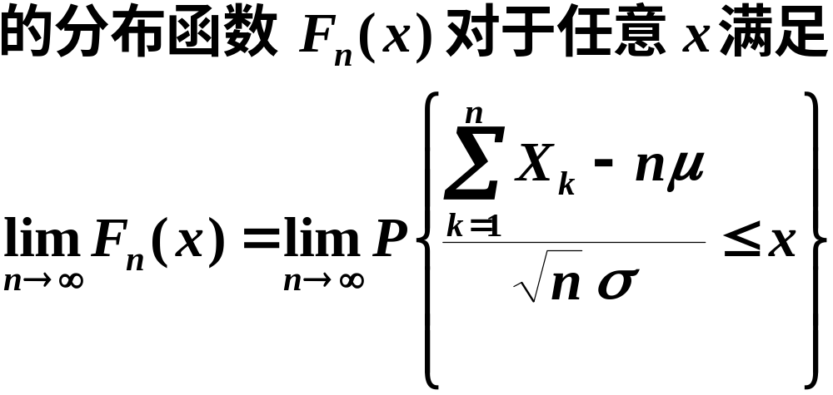

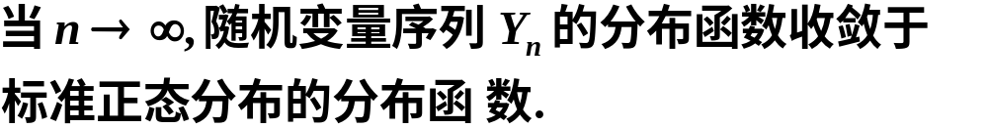
定理4.6表明:

Slide 5
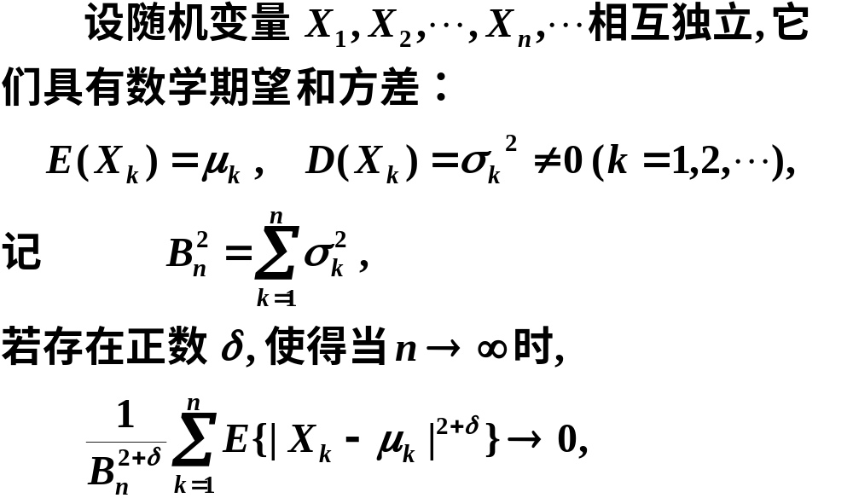
定理4.7(李雅普诺夫定理)
李雅普诺夫

Slide 6
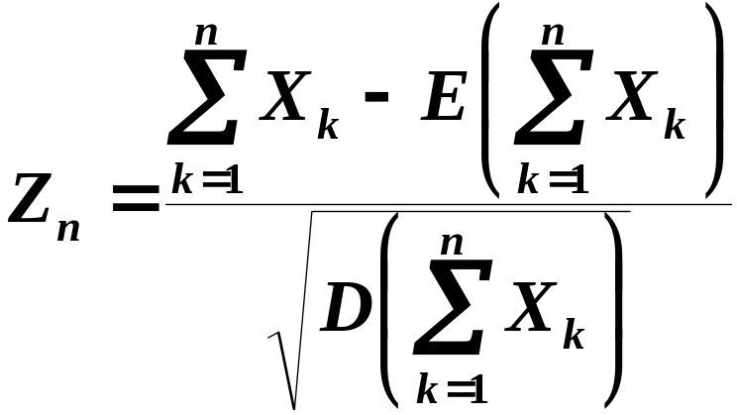
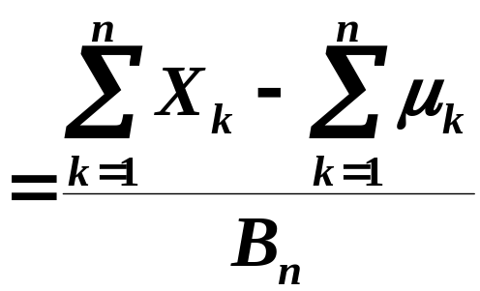
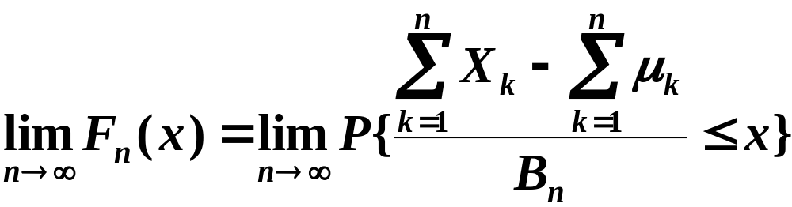
则随机变量之和的标准化变量

Slide 7
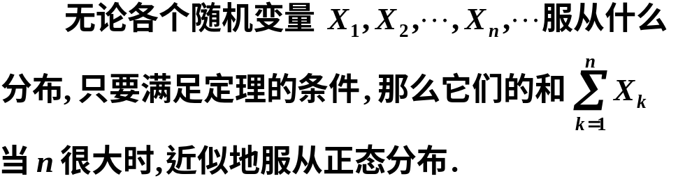
定理4.7表明:
(如实例中射击偏差服从正态分布)
下面介绍的定理4.8是定理4.6的特殊情况.

Slide 8
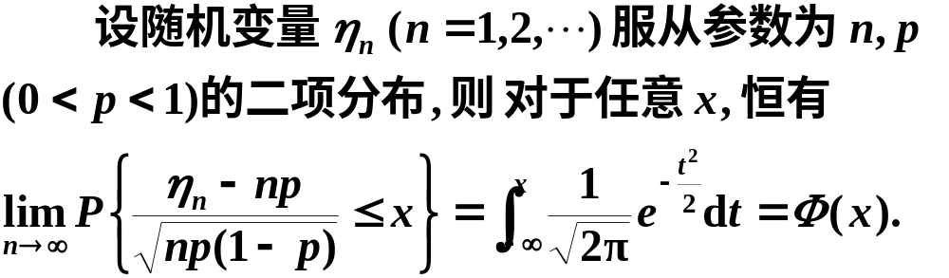
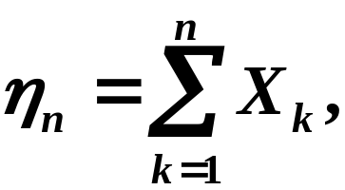
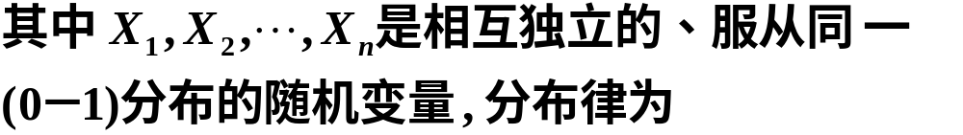
定理4.8(德莫佛－拉普拉斯定理)
德莫佛
拉普拉斯
证明
根据第三章第二节例题可知

Slide 9

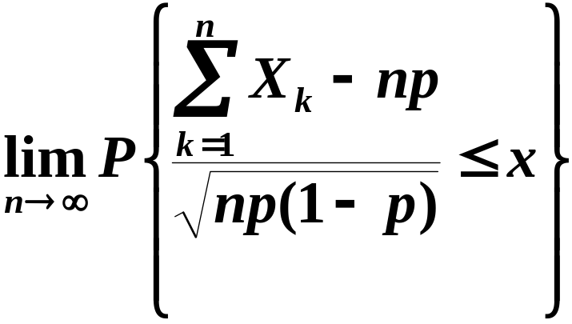
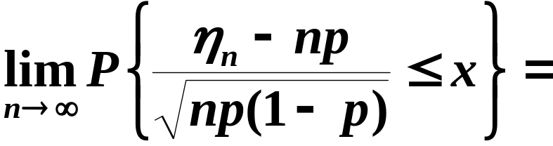
根据定理4.6得
定理4.8表明:
正态分布是二项分布的极限分布, 当n充分大时, 可以利用该定理来计算二项分布的概率.

Slide 10


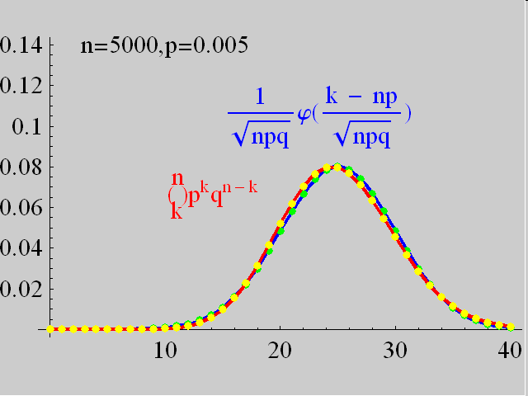

下面的图形表明:正态分布是二项分布的逼近.

Slide 11
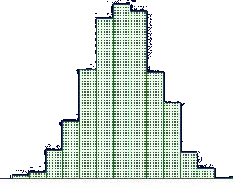
中心极限定理的意义
中心极限定理是概率论中最著名的结果之一，它不仅提供了计算独立随机变量之和的近似概率的简单方法，而且有助于解释为什么很多自然群体的经验频率呈现出钟形曲线这一值得注意的事实.
在后面的课程中，我们还将经常用到中心极限定理.

Slide 12
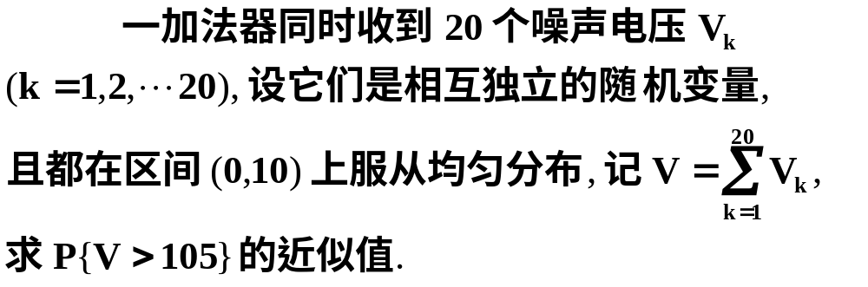
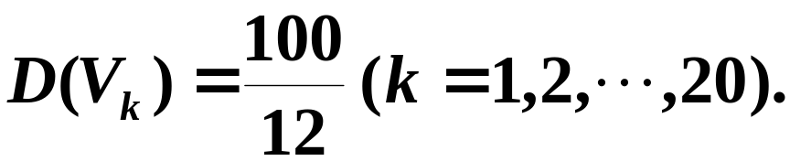

三、典型例题
例1
解
由定理4.6, 随机变量Z近似服从正态分布N(0,1),

Slide 13
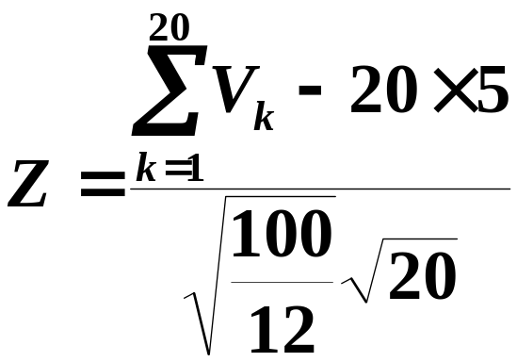
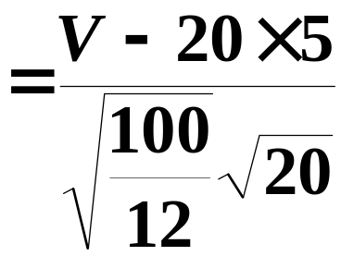
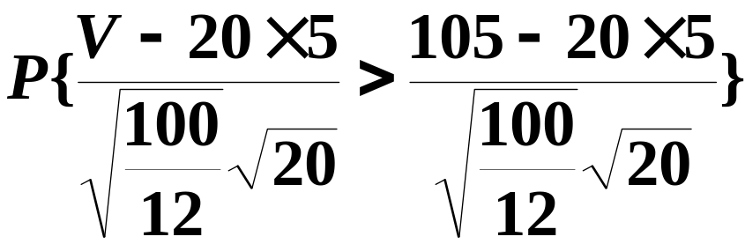

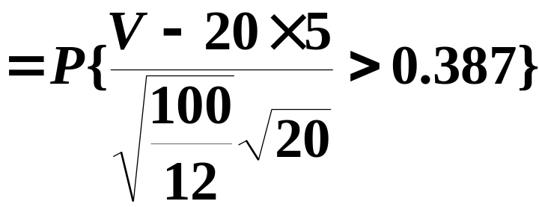
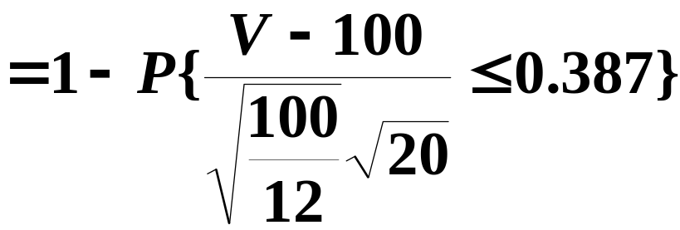
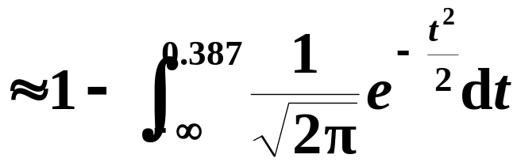


其中

Slide 14

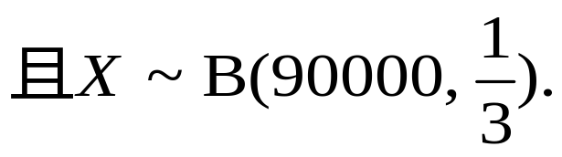
例2
一船舶在某海区航行, 已知每遭受一次海浪的冲击, 纵摇角大于 3º 的概率为1/3, 若船舶遭受了90000次波浪冲击, 问其中有29500～30500次纵摇角大于 3º 的概率是多少？
将船舶每遭受一次海浪的冲击看作一次试验,
解
并假设各次试验是独立的,
在90000次波浪冲击中纵摇角大于 3º 的次数为X,
则X是一个随机变量,

Slide 15
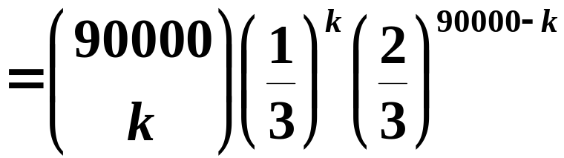


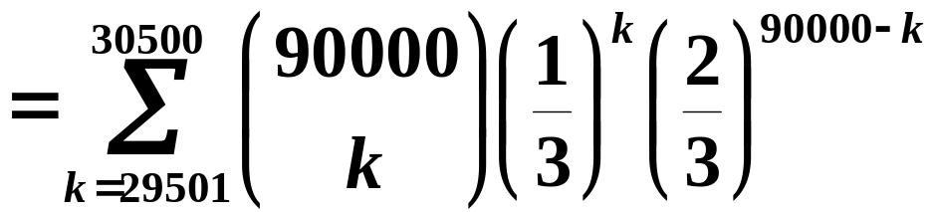

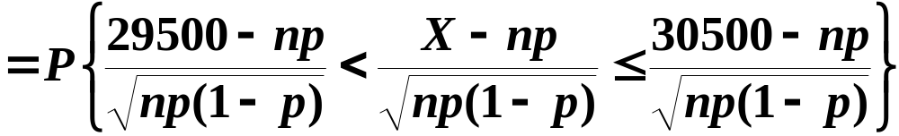
分布律为
所求概率为
直接计算很麻烦，利用德莫佛－拉普拉斯定理

Slide 16
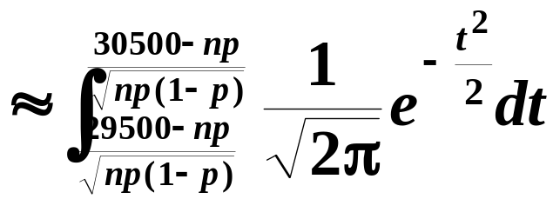
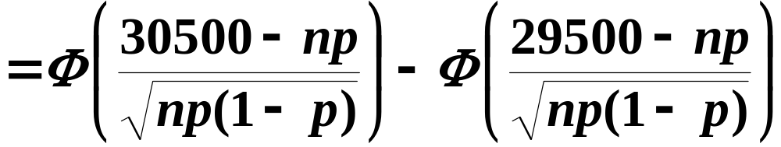
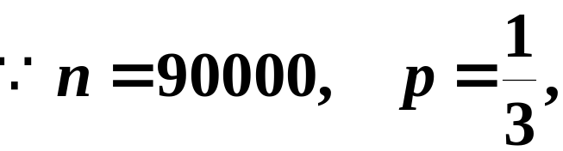
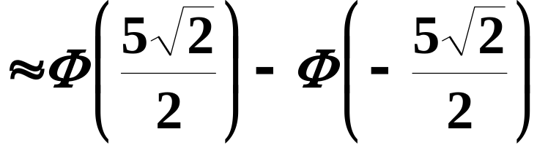



Slide 17

四、小结
林德贝格-列维中心极限定理
三个中心极限定理
李雅普诺夫定理
德莫佛－拉普拉斯定理
中心极限定理表明, 在相当一般的条件下, 当独立随机变量的个数增加时, 其和的分布趋于正态分布.

Slide 18
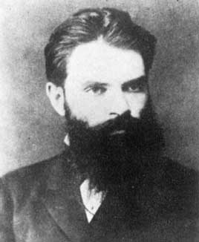
李雅普诺夫资料
Aleksandr Mikhailovich Lyapunov
Born: 6 June 1857 in Yaroslavl, Russia
Died: 3 Nov 1918 in Odessa, Russia

Slide 19
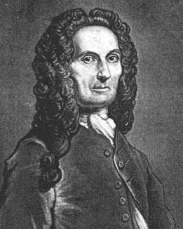
德莫佛资料
Abraham de Moivre
Born: 26 May 1667 in Vitry (near Paris), France
Died: 27 Nov 1754 in London, England

Slide 20
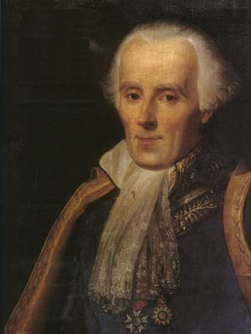
拉普拉斯资料
Pierre-Simon Laplace
Born: 23 March 1749 in Beaumont-en-Auge, Normandy, France
Died: 5 March 1827 in Paris, France

Slide 21



某保险公司的老年人寿保险有1万人参加,每人每年交200元. 若老人在该年内死亡,公司付给家属1万元. 设老年人死亡率为0.017,试求保险公司在一年内的这项保险中亏本的概率.
例3
解
设 X 为一年中投保老人的死亡数,
由德莫佛－拉普拉斯定理知,

Slide 22


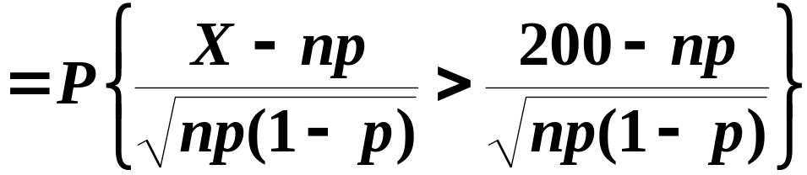

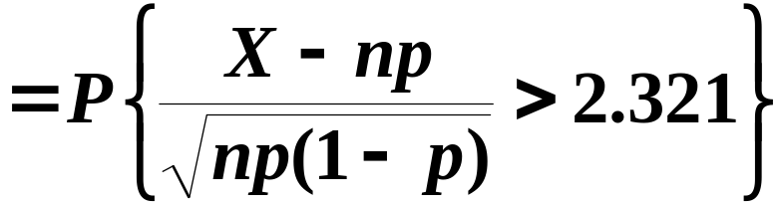

保险公司亏本的概率

Slide 23
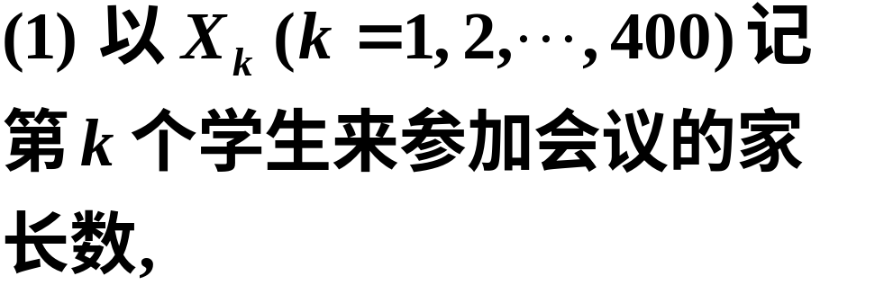

例4
对于一个学生而言, 来参加家长会的家长人数是一个随机变量. 设一个学生无家长、1名家长、 2名家长来参加会议的概率分别为0.05、0.8、0.15. 若学校共有400名学生, 设各学生参加会议的家长数相互独立, 且服从同一分布. (1) 求参加会议的家长数X超过450的概率; (2) 求有1名家长来参加会议的学生数不多于340的概率.
解

Slide 24
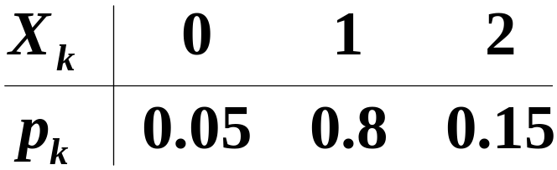


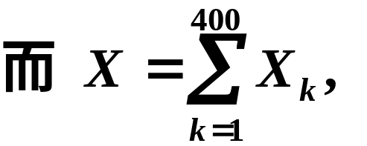
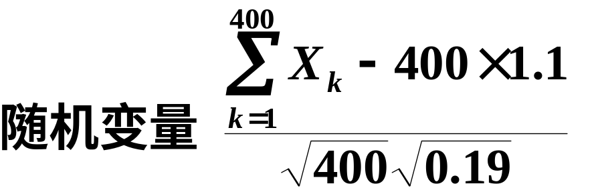
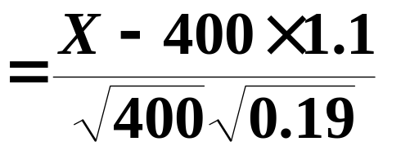
根据定理4.6

Slide 25

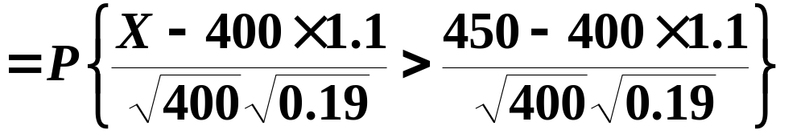
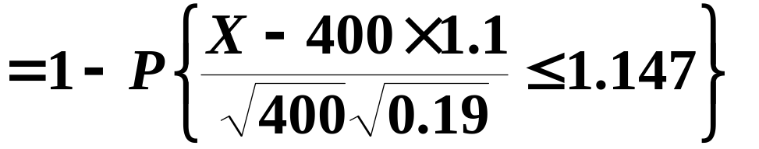


Slide 26

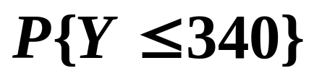
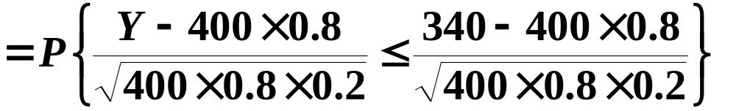
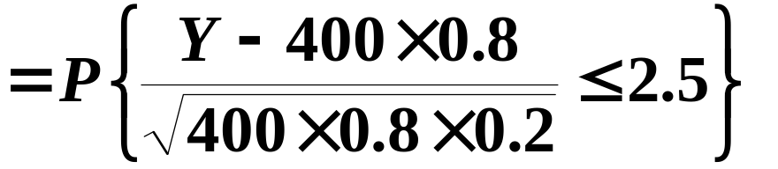

由德莫佛－拉普拉斯定理知,

Slide 27
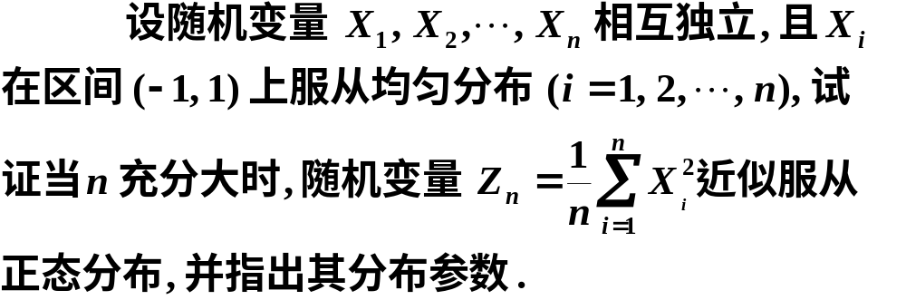
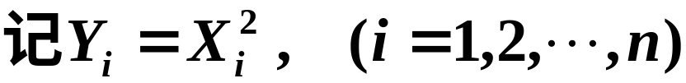





例5
证

Slide 28




根据定理4.6

Slide 29





